Slide 1
Transports, mobilités et développement durable
Le cas de l’Ile de France
Emmanuel Tiffreau, Lycée Louis Armand, Nogent sur Marne

Slide 2
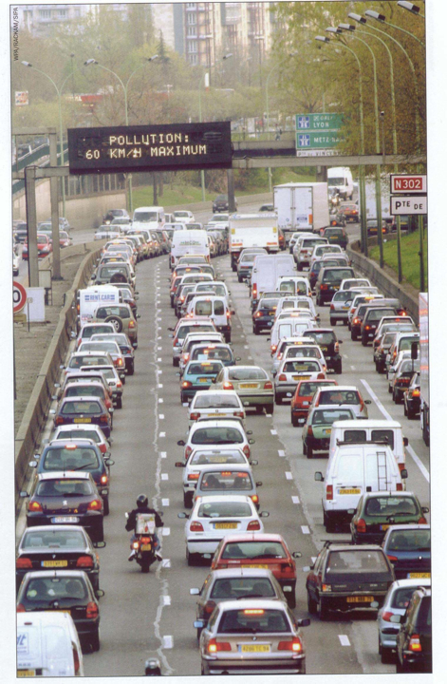
I. A quels problèmes les Franciliens sont-ils confrontés dans leurs déplacements ?
A. Quelles difficultés l’engorgement du réseau routier entraîne-t-il ?
coûts : pollution, temps, stress, consommation d’énergie

Slide 3
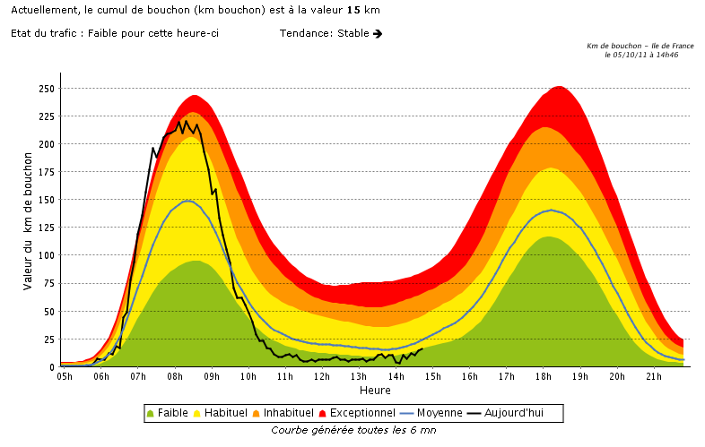
L’engorgement est lié aux déplacements professionnels, qui sont des déplacements pendulaires (sytadin.fr > baromètres de la circulation)

Slide 4
B. Les différents moyens de transports ont-ils le même impact environnemental ?
Sur le site www.ratp.fr élaborer un itinéraire, par exemple de votre lycée à un centre d’examen.
Sur la page de résultats, cliquer sur « Feuille de route », puis comparer les émissions de CO² selon le mode de transport utilisé.
On peut affiner la recherche en précisant si l’on veut utiliser un moyen ferré ou le bus. Les résultats sont alors différents.

Slide 5
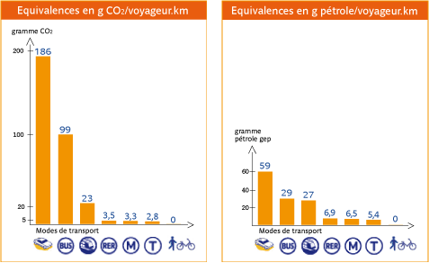
Quels sont les deux impacts révélés par ces graphiques ?
Source : site ratp.fr
http://www.ratp.fr/fr/ratp/c_5084/changements-climatiques/

Slide 6
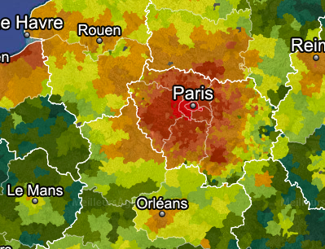
C. Les Franciliens sont-ils égaux face aux transports ?
Prix du m2 à l’achat (rouge plus élevé, vert moins élevé)
http://pics0.meilleursagents.com/resources/press/meilleursagents_carte_prix_immobilier_france.png

Slide 7
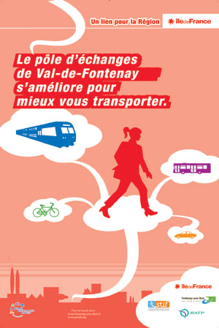
II. Etude de cas : Le pôle d’échanges de Val-de-Fontenay
A. Qu’est-ce qu’un pôle d’échanges ?

Slide 8
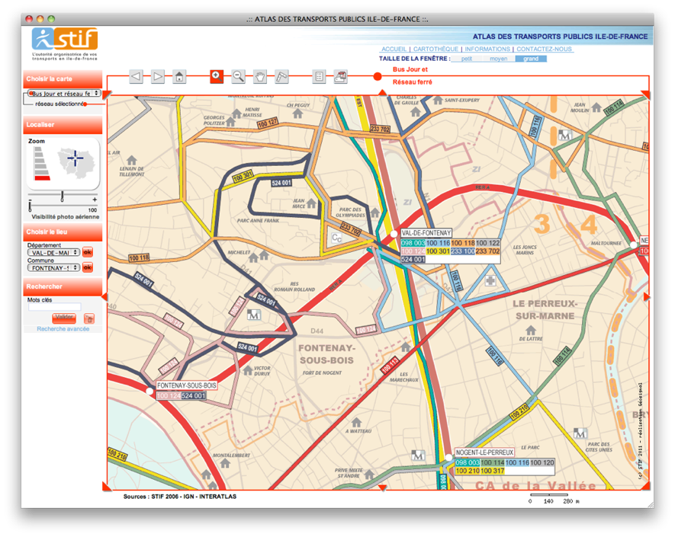
B. A quels réseaux peut-on accéder à partir de VdF ? (1)

Slide 9
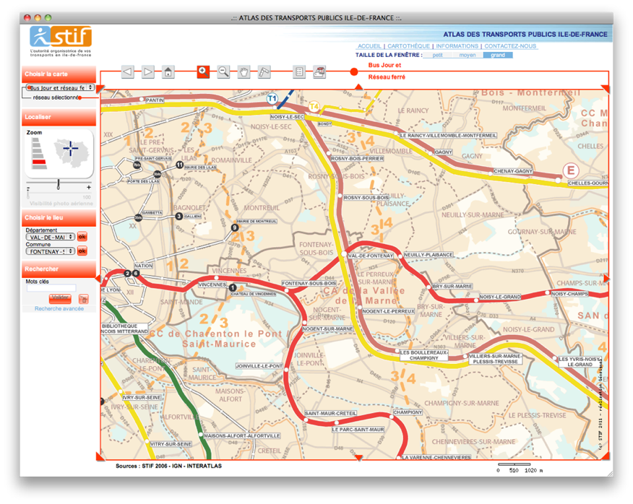
B. A quels réseaux peut-on accéder à partir de VdF ? (2)

Slide 10
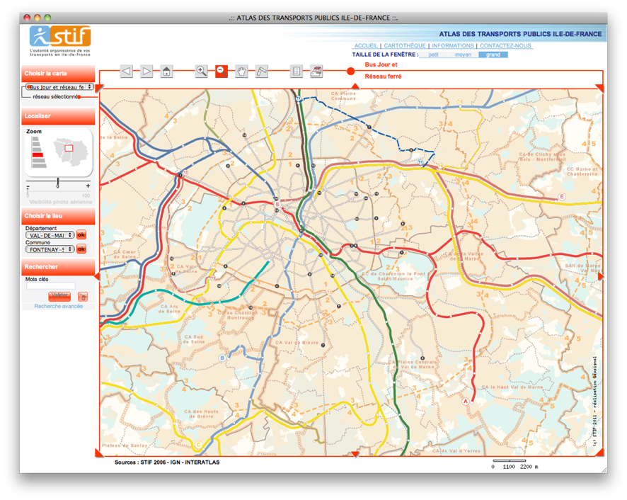
B. A quels réseaux peut-on accéder à partir de VdF ? (3)
VdF

Slide 11
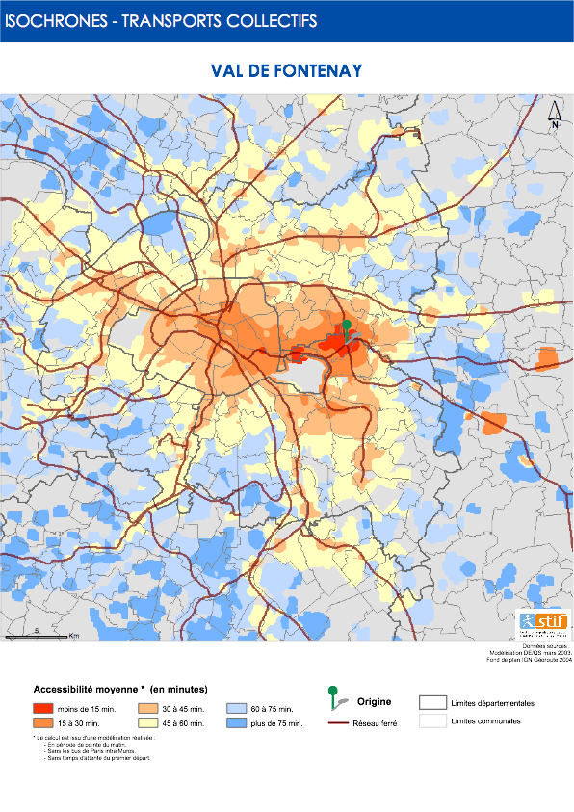
C. Quelle est l’utilité d’un pôle d’échange ?
> Les temps de trajets ne suivent pas une progression concentrique, pourquoi ?
http://www.stif.info/IMG/pdf/Val-de-Fontenay.pdf
Accès : Informations et communication > SIG

Slide 12
D. Qui sont les acteurs ? Qui sont les usagers ?
4 intervenants publics :
- La région Ile de France
- La ville de Fontenay-sous-bois
- la RATP
- Le STIF
Des bénéficiaires multiples :
- les individus
- les entreprises
- la collectivité

Slide 13
Rouen, Le Havre
Lille, Belgique, GB
Roissy
Zone d’activité
La Défense
PARIS
VdF
Marne La Vallée
I. Vdf, un noeud entre plusieurs réseaux...
Un réseau local de bus
2 lignes de RER (A et E)
La rocade de l'agglomération parisienne (A86)
II. ...qui met en relation bassins de vie et bassins d’emplois
Une agglomération de 10 millions d’hab
Des centres d’affaires
III. un pôle de dimensions nationale et internationale
Paris, une métropole internationale
L’ouverture vers d’autres réseaux
VdF
Bordeaux, Espagne
E. Schéma de synthèse

Slide 14
III. Quelles perspectives ?
A. Quelles alternatives à la voiture ?
D’après «La mobilité sans voiture, une révolution au ralenti», Grégoire Allix, Le Monde 22.09.10
1) Pas si simple, après des décennies de règne automobile, de faire reculer la voiture dans les villes de France. L'enjeu est crucial : le secteur des transports est celui où les émissions de gaz à effet de serre se sont le plus envolées : près de 25 % de hausse depuis 1990 ! Et l'usage de la voiture s'est accéléré de 30 % depuis quinze ans.
2) Les vélos en libre-service, type Vélo'v à Lyon ou Vélib' à Paris, sont un succès. Mais cette réussite est en trompe-l'oeil : la part de la bicyclette dans les transports reste inférieure à 5 %. Surtout, peu d'automobilistes troquent leur volant pour un guidon. Le développement du vélo désengorge les transports en commun, il ne réduit pas le nombre de voitures en circulation. Les infrastructures ne suivent pas : les pistes cyclables se multiplient, mais semblent souvent dessinées avec le souci de ne pas empiéter sur la route, alors que des études montrent que le vélo est plus rapide que la voiture en ville pour les trajets jusqu'à 5 km, or la moitié des déplacements en voiture font moins de 3 km.
3) Plus radical pour chasser les voitures de la voie publique, le tramway fait lui aussi son retour sur les boulevards de France. « Le tramway peut jouer les catalyseurs, mais à lui seul il ne résout rien », estime Patricia Varnaison-Revolle, du Centre d'études sur les réseaux, les transports, l'urbanisme et les constructions publiques (Certu). « Trop de villes, ajoute-t-elle, se contentent de tirer une ligne de tram, alors qu'il faut repenser l'ensemble des réseaux, avec un bon maillage de bus et une vision globale des transports, qui joue sur plusieurs tableaux. »
4) Problème, les nouveaux modes de mobilité, comme l'autopartage et le covoiturage, font du surplace, et sont très peu utilisés pour les déplacements domicile-travail, qui concentrent les principaux enjeux. Le retard français est criant. Pourtant, des start-up développent des plates-formes d'échange sur smartphone, en phase d'expérimentation. « L'outil de déplacement du futur, ce sera le téléphone intelligent, devenu un assistant personnel de mobilité : il optimisera nos modes et nos temps de transports, notre consommation de carburant ; c'est par lui que nous effectuerons nos réservations et nos paiements de voitures en libre-service... », pronostique Patrick Coroller, de l'Agence de l'environnement et de la maîtrise de l'énergie (Ademe).

Slide 15
B. Quels sont les principaux obstacles à une évolution des pratiques?
(suite) D’après «La mobilité sans voiture, une révolution au ralenti», Grégoire Allix, Le Monde 22.09.10
Cet horizon branché ne répondra qu'à une partie du problème. D'abord parce que ces outils seront réservés à une élite habituée aux nouvelles technologies et assez aisée pour les acquérir. Ensuite parce que, à l'extérieur des centres-villes, assez densément peuplés pour rentabiliser des services de transports, les alternatives à l'automobile restent à inventer. L'urbanisme « vert » s'engage à construire des écoquartiers compacts, mêlant logements, bureaux et commerces, pour réduire le besoin de déplacements. Mais quid des périphéries pavillonnaires bâties ces dernières décennies ?
« Il ne faut pas faire la chasse à la voiture partout, relativise Mme Varnaison-Revolle. Les habitants de deuxième couronne émettent davantage de CO2 par tête, mais ils sont finalement peu nombreux. » Surtout si l'on inclut « l'effet barbecue », selon lequel les habitants des centres-villes annuleraient le bénéfice de leur sobriété énergétique par de fréquents week-ends à la campagne et voyages en avion, quand ceux de grande banlieue compenseraient une semaine énergivore par des week-ends au calme dans leur jardin.

Slide 16
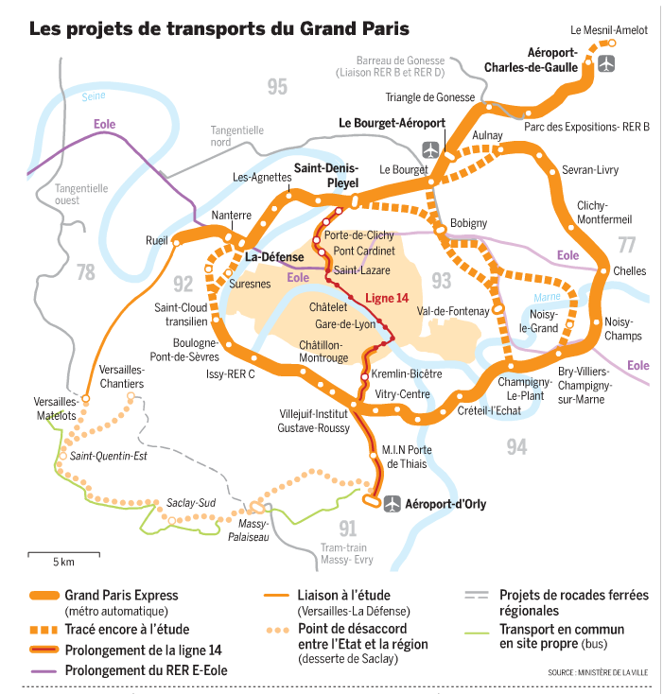
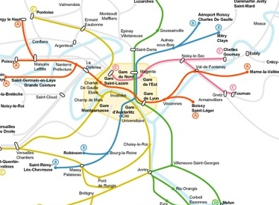
C. Le projet de transports du Grand Paris
> Comparer la forme du réseau RER et celle du projet de métro automatique «Grand Paris Express» ?
> A quel problème ce projet essaie-t-il de remédier ?
> En quoi cette infrastructure, prévue pour 2025, peut-elle reconfigurer l’agglomération parisienne ?
Le réseau RER

